Slide 1


Pertemuan KeLIMA
Praktikum Pengolahan dan Analisis Citra Digital

Slide 2

PPT BISA DIUNDUH DI:
https://github.com/fatanisti/MateriPACD

Slide 3

PASTIKAN
Kali ini tidak ada pengecekan satu-satu seperti biasa. Cukup berbagi kendala yang dihadapi dalam pembuatan tugas saja.
Seluruh praktikan sudah menyelesaikan dan MENGUMPULKAN tugas dari pertemuan sebelumnya

Slide 4


#3: LET’s RULE THE AREA! (Part 2)
Another ‘Painful’ Supplements yet important

Slide 5
Pengolahan Citra Berbasis Area
Dengan Mask: Konvolusi
Tanpa Mask: Median Filtering, Maximum/Minimum Filtering
Filter Morfologis: Dilasi dan Erosi (structure element)

Slide 6
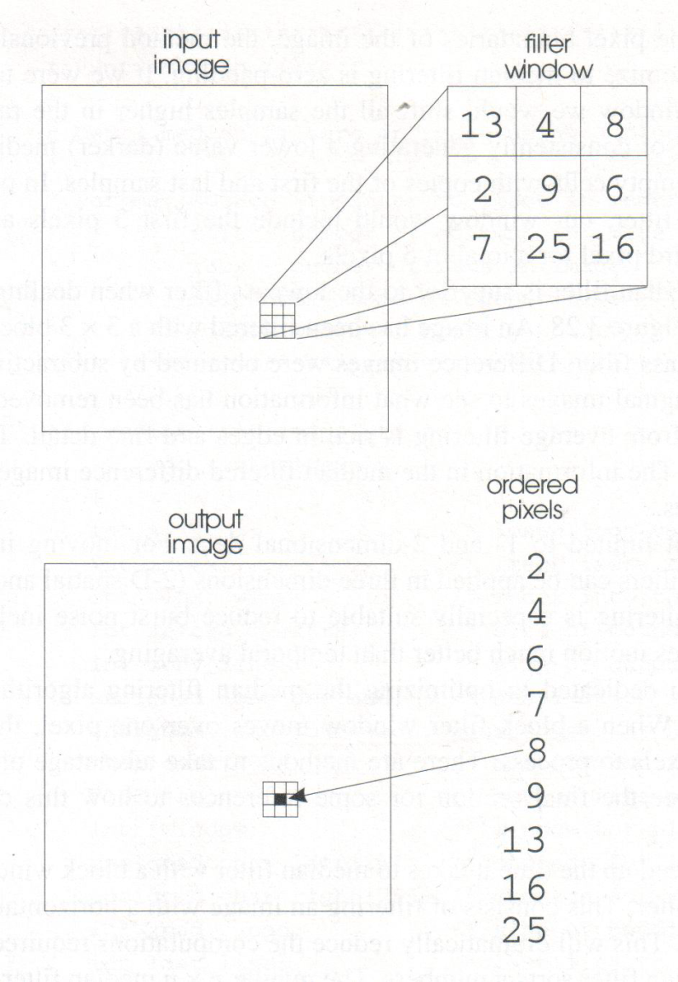
Pengolahan Citra Berbasis Area: Tanpa Mask – Filtering
Median Filtering
Menghilangkan impulse noise (bedakan dengan Gaussian Noise yang dapat dihilangkan dengan Low-pass filter)
Impulse noise has a number of pixels that have conspicuosly wrong intensities like 0 or 255
Apakah nilai pixel bisa tidak bulat?
Averaging Filter
Mengganti nilai piksel fokus dengan rata-rata jumlah piksel dalam window.
Algoritma sorting yang tepat?
Minimum/Maksimum Filter
Mengganti nilai piksel fokus dengan nilai piksel minimum/maksimum piksel sekitar

Slide 7
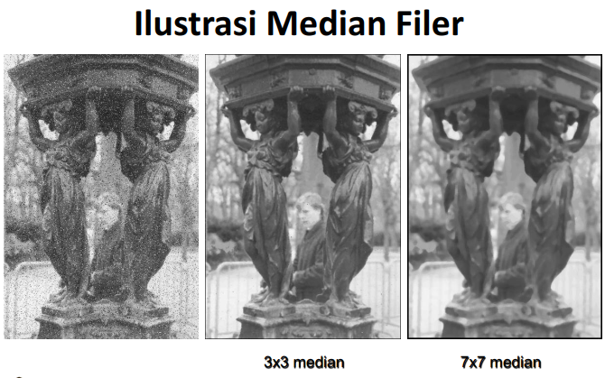

Slide 8
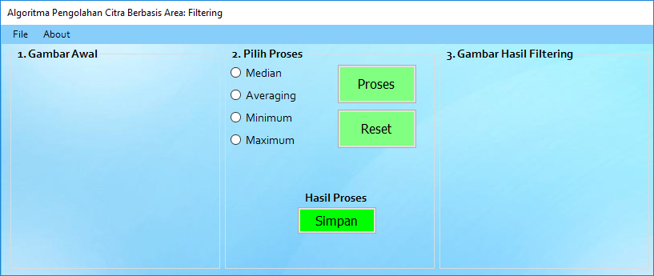
Pengolahan Citra Berbasis Area: Tanpa Mask – Filtering

Slide 9
Pengolahan Citra Berbasis Area: Kode untuk Averaging
public void Average(Form1 form, Operator m)
{
Bitmap b = (Bitmap)this.bmpimg.Clone();
Bitmap bSrc = (Bitmap)b.Clone();
BitmapData bmData = b.LockBits(new Rectangle(0, 0, b.Width, b.Height), ImageLockMode.ReadWrite, PixelFormat.Format24bppRgb);
BitmapData bmSrc = bSrc.LockBits(new Rectangle(0, 0, bSrc.Width, bSrc.Height), ImageLockMode.ReadWrite, PixelFormat.Format24bppRgb);
int stride = bmData.Stride;
int stride2 = stride * 2;
System.IntPtr Scan0 = bmData.Scan0;
System.IntPtr SrcScan0 = bmSrc.Scan0;
unsafe
{
byte* p = (byte*)(void*)Scan0;
byte* pSrc = (byte*)(void*)SrcScan0;
int nOffset = stride + 6 - b.Width * 3;
int nWidth = b.Width - 2;
int nHeight = b.Height - 2;
int nPixel;
...

Slide 10
Pengolahan Citra Berbasis Area: Kode untuk Averaging
for (int y = 0; y < nHeight; ++y){
for (int x = 0; x < nWidth; ++x){
//Channel warna ...
nPixel = (pSrc[2] + pSrc[5] + pSrc[8] + pSrc[2 + stride] + pSrc[5 + stride] + pSrc[8 + stride] + pSrc[2 + stride2] + pSrc[5 + stride2] + pSrc[8 + stride2]) / 9;
if (nPixel < 0) nPixel = 0;
if (nPixel > 255) nPixel = 255;
p[5 + stride] = (byte)nPixel;
//Ulangi perintah ini untuk 2 channel warna lainnya dengan mengubah indeksnya ☺
p += 3;
pSrc += 3;
}
p += nOffset;
pSrc += nOffset;
}
b.UnlockBits(bmData);
bSrc.UnlockBits(bmSrc);
bmpimg = (Bitmap)b.Clone();
}

Slide 11
Pengolahan Citra Berbasis Area: Morphological Filtering
Filter morfologis adalah operasi pengolahan citra yang banyak digunakan untuk pembersihan citra digital dan juga analisis citra digital.
Proses filter morfologis sama seperti konvolusi, dimana mask dalam filter ini disebut structuring element.
Dua operasi dasar:
Erosi: menipiskan
Dilasi: menebalkan
Operasi gabungan
Opening : erosi → dilasi
Closing: dilasi → erosi
Structure Element: Box, Plus, Cross, Dot, Square, Custom
Sebelum operasi, sebaiknya citra digital dikonversikan dulu ke biner

Slide 12
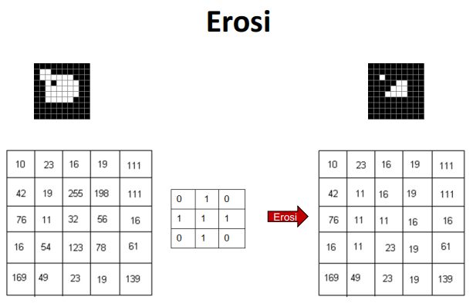
Contoh Operasi Erosi

Slide 13
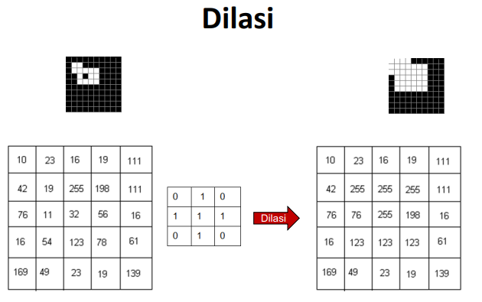
Contoh Operasi Dilasi

Slide 14
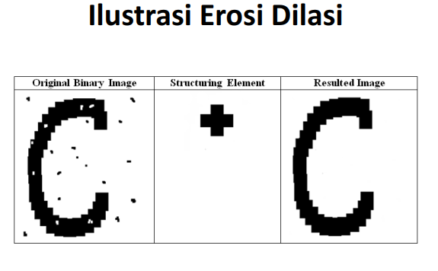
Fungsi Erosi - Dilasi

Slide 15

Tugas Pertemuan 05
Kembangkan program yang telah dibuat sebelumnya (konvolusi) dengan menambahkan fitur: Filtering
Median
Averaging
Minimum
Maximum
Morphological Filtering
Erosi dan Dilasi satu structure dengan berbagai macam Structure Element
Kirim ke LINE @fatanisti
Batas pengumpulan: Minggu, 31 Maret 2019 pukul 23.59 WIB

Slide 16




Thank You
Fatan A. Ahdiy
+62 819 0506 5772
fatanaufa97@gmail.com
https://www.linkedin.com/in/fatanahdiy97/

